Slide 1
Cvičení - Maplex
Analytická kartografie

Slide 2
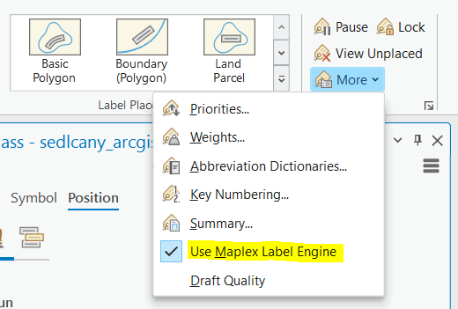
Maplex Label Engine
Hlavní rozdíly oproti Standard Label engine jsou především ve větších možnostech nastavení váhy prvků, priority a řešení kolizí.
Dále je rozšířena možnost pro umístění popisku vůči poloze prvku. Je také přidána Fitting strategy.

Slide 3
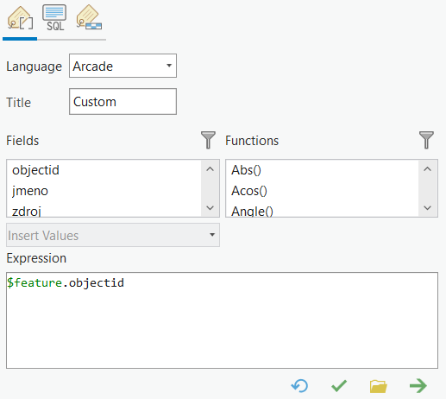
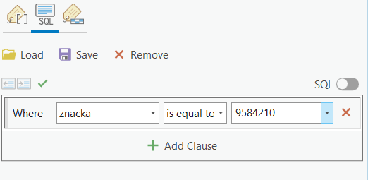
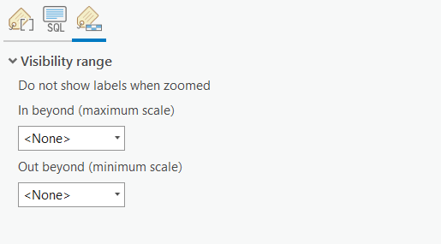
Label Class
Například pro vrstvu silnic můžete použít jinou velikost textu k označení typů silnic na základě slupce klasifikujícího silnice podle jejich třídy.

Slide 4
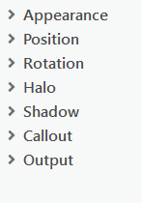
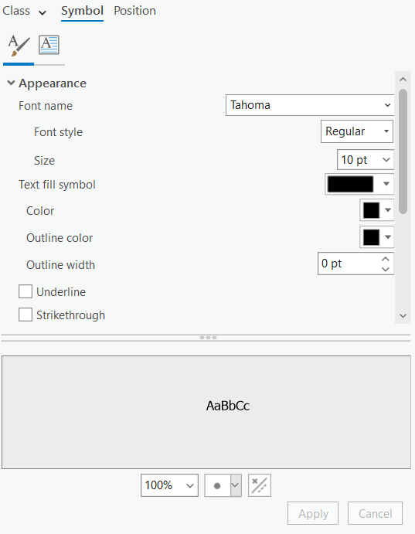
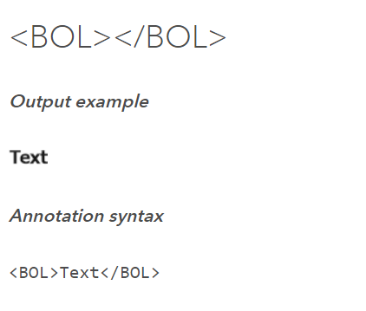
Symbol
Nastavení pomocí karty Symbol, případně pomocí Text formatting tags

Slide 5
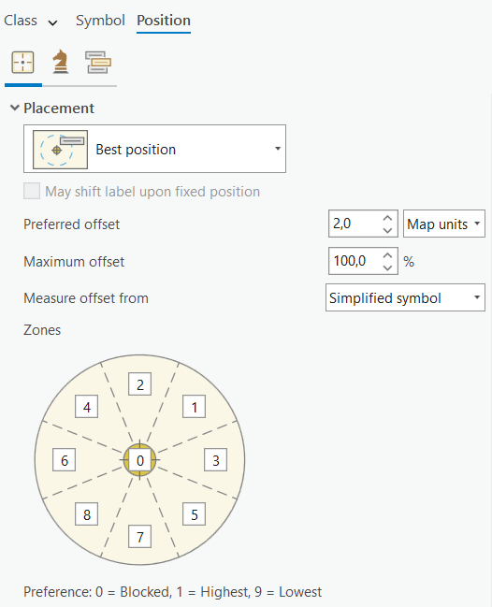
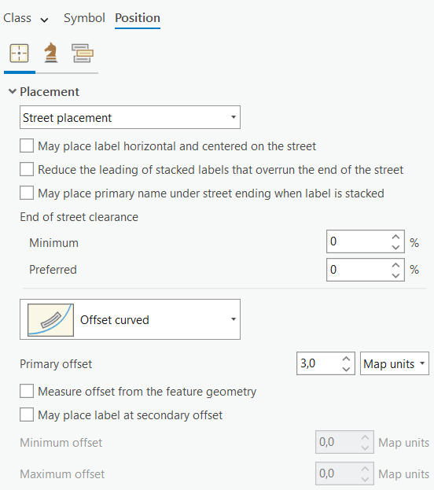
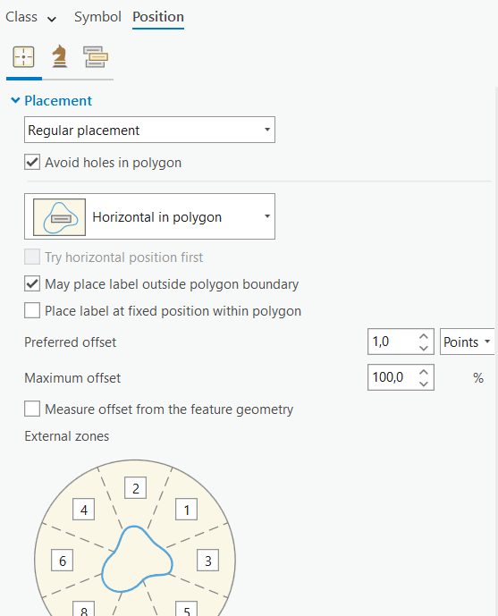
point line polygon
Position

Slide 6
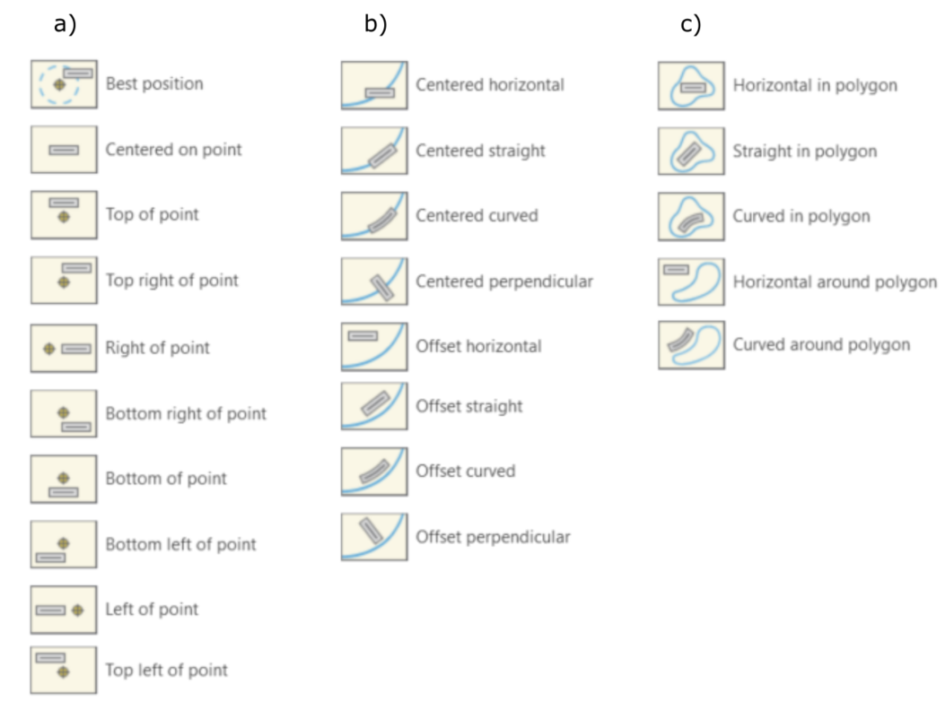

Slide 7
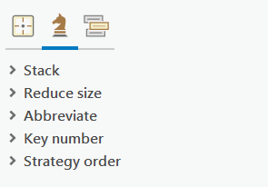
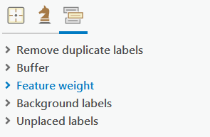
Fitting strategy
Conflict resolution

Slide 8
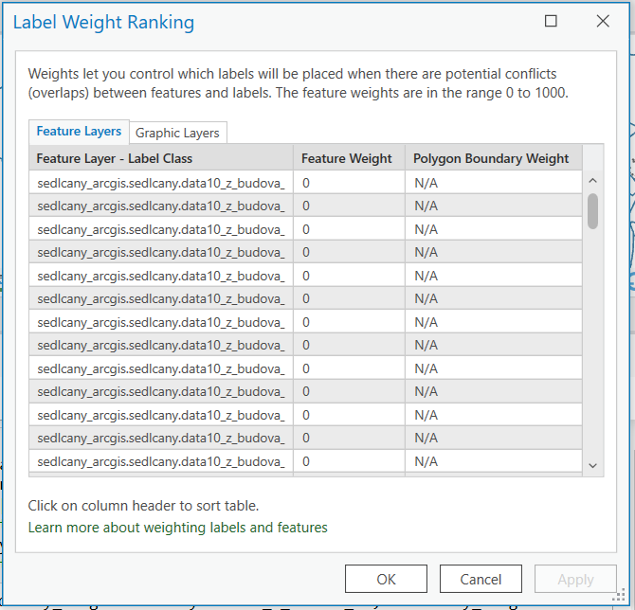
Weights
Funkce Feature weight umožňuje nastavovat váhy jak pro bodové, liniové a plošné vrstvy, tak i pro samotné popisy.
Váhy vrstev jsou seřazeny na stupnici od 1 do 1000, kdy váha vrstvy 0 znamená, že s vrstvou by se mělo zacházet jako s dostupným prostorem, zatímco váha vrstvy 1000 znamená, že je považována za překážku a neměla by být překryta popisy.

Slide 9
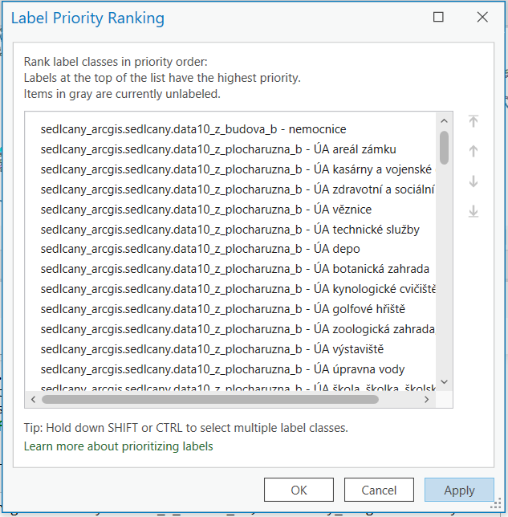
Priorities
Kromě nastavování vah umožňuje Maplex nastavit také priority umisťování popisů (Priority ranking). Tato priorita určuje pořadí, ve kterém budou popisy na mapu umisťovány.

Slide 10
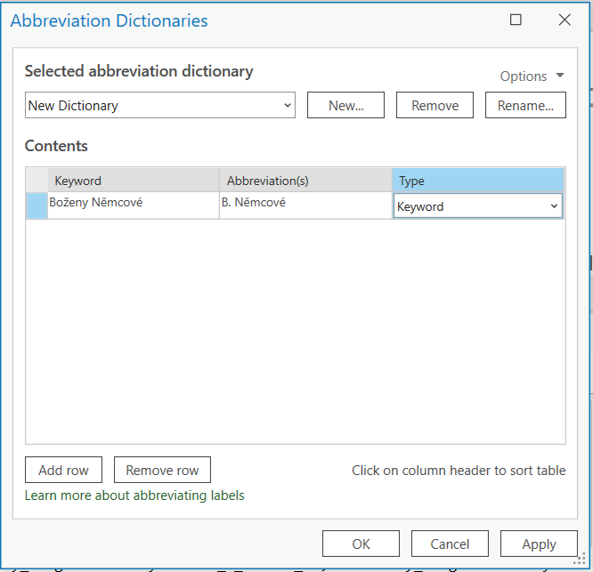
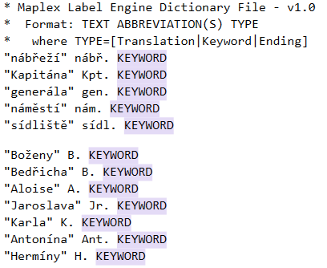
Abbreviation dictionary
V rámci ArcGISu Pro je možné využít zkracování dlouhých popisů, aby se vešly do malých prostor.
Když využijeme slovník zkratek, Maplex se nejprve pokusí umístit kompletní popis.
Teprve pokud se nepodaří kompletní popis umístit, přejde ke zkrácení slov nalezených ve slovníku zkratek.

Slide 11
Python
V ArcPy pomocí CIM (arcpy.mp)
CIM je kartografický informační model společnosti Esri
Specifikace je reprezentována jako JSON a používá se pro mapy, rozvržení, vrstvy, symboly a styly v aplikacích a rozhraních API ArcGIS.

Slide 12
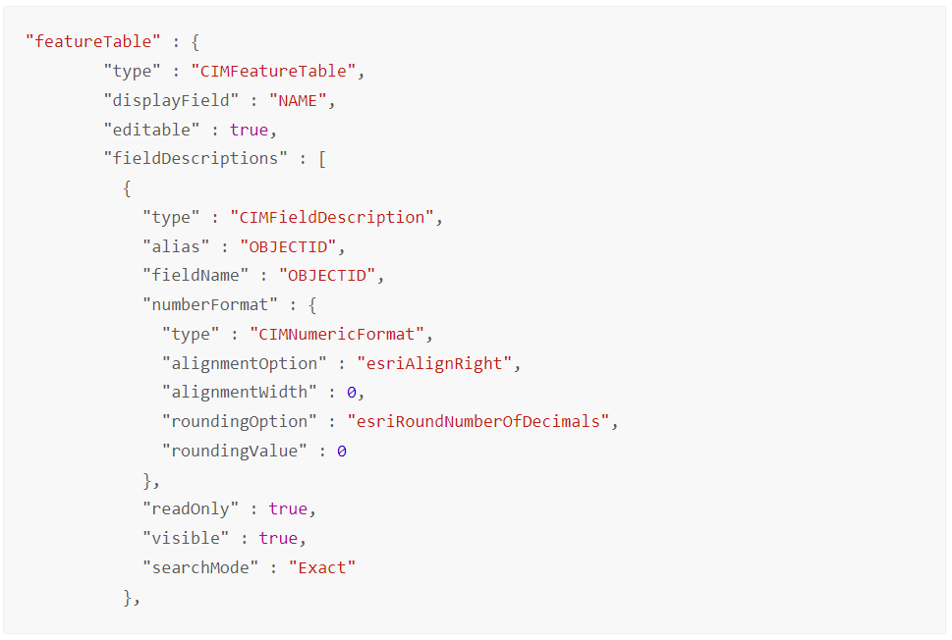

Slide 13
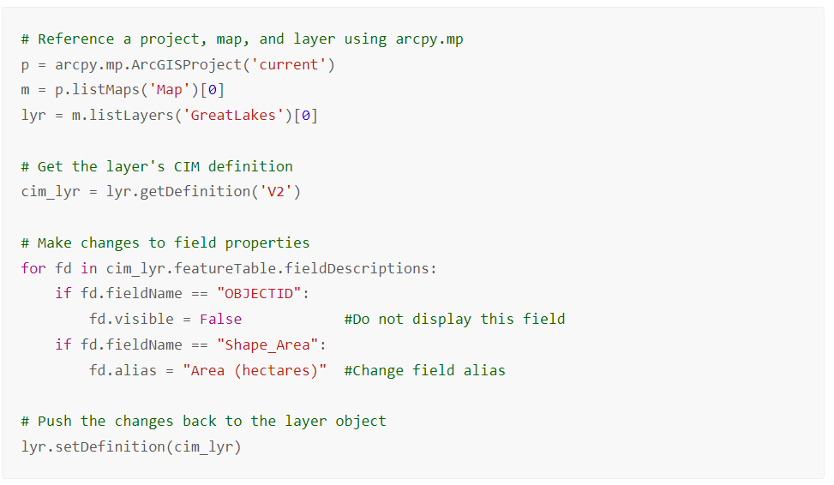

Slide 14
Cvičení
Pro jeden mapový list ZTM10 (data ve studijních materiálech) proveďte umístění popisů v mapě pomocí Maplexu (pro vybrané prvky viz další slide). Popište jednoduše v protokolu jaké nastavení jste využili a výsledek srovnejte se ZTM10. Ve studijních materiálech máte dostupný katalog a styl, který prvkům přiřaďte (pomocí funkce Match Layer Symbology To A Style).

Slide 15
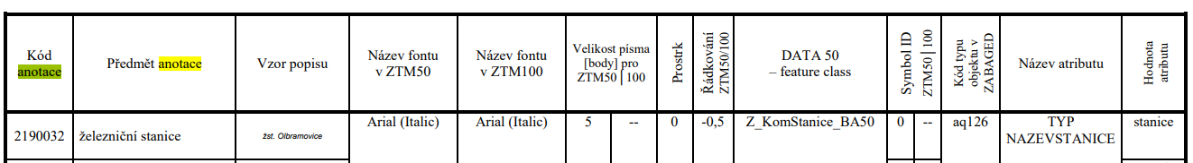
Popisky vytvořte pro:
  Komunikace – viz katalog DATA ZTM 10
vrstva, pro kterou budou vytvořeny popisy – z_komstanice_b
vyfiltrovat tento typ pomocí SQL (typ = 'stanice‘)
ve sloupci nazevstanice je název, který použijete pro popisek
vyfiltrovat pouze tento kód zabagedu pomocí SQL (zdroj = 'AQ126‘)

